Slide 1
Појам и врсте троугла

Slide 2
Научићете:
Појам троугла.
Како обележавамо троугао.
Странице троугла.
Углови троугла.
Врсте троугла.

Slide 3
О троуглу смо већ учили раније.
Сетите се где смо све могли да уочимо ове геометријске фигуре!
Погледај слике.

Slide 4
ТРОУГАО
C
Троугао чине:
1. Затворена изломљена линија и њена унутрашњост.
3. три угла
4. три странице
2. три темена
А
B

Slide 5
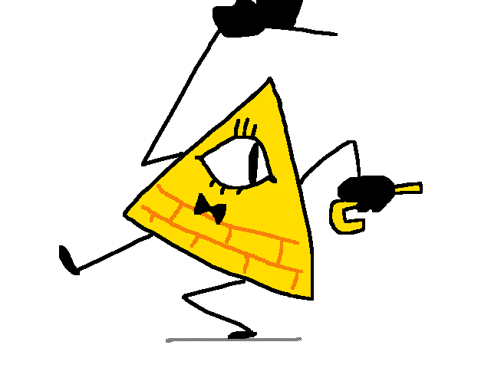
ЈЕДНАКОСТРАНИЧНИ
ТРОУГАО
Код једнакостраничног троугла све три странице су ИСТЕ.
C
Станице обележавамо малим словима латинице.
Темена су: A, B и C
Странице су: AB, BC, CА
a
a
А
B
a
Углови су: ABC, BCА, CAВ
$∡$
$∡$
$∡$

Slide 6
ЈЕДНАКОКРАКИ
ТРОУГАО
C
Код једнакостраничног троугла две странице су једнаке дужине. Једнаке странице се називају КРАЦИ.
b
b
Станице обележавамо малим словима латинице.
Темена су: A, B и C
Странице су: AB, BC, CА
А
B
a
Углови су: ABC, BCА, CAВ
$∡$
$∡$
$∡$

Slide 7
НЕЈЕДНАКОСТРАНИЧНИ
ТРОУГАО
C
Код неједнакостраничног троугла све странице су различите дужине.
Станице обележавамо малим словима латинице.
c
b
Темена су: A, B и C
Странице су: AB, BC, CА
А
a
B
Углови су: ABC, BCА, CAВ
$∡$
$∡$
$∡$

Slide 8
ДОМАЋИ ЗАДАТАК:
Радна свеска 67. страна.

